Slide 1


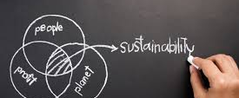
Liceul de Turism și Alimentație „Dumitru Moțoc” Galați
Firma de exercițiu,
„pași spre sustenabilitate”
Autori,
prof.ing. Marian PAVEL

Slide 2
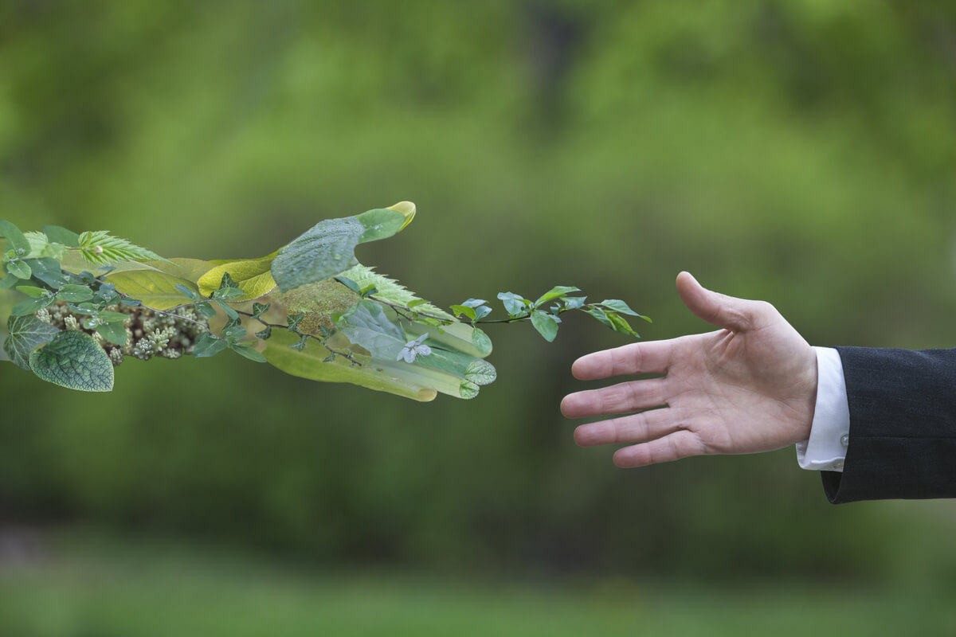
Ce este sustenabilitatea?
„Sustenabilitatea înseamnă să ne satisfacem propriile nevoi, fără să compromitem abilitatea generațiilor viitoare de a și le satisface pe a lor.”
Scopul principal al sustenabilității este de a crea și menține un echilibru între interesele umane și nevoile mediului înconjurător.

Slide 3

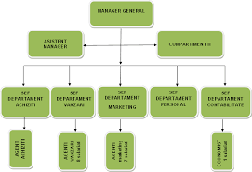
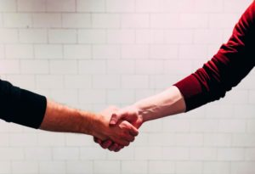

Conceptul de firmă de exercițiu sustenabilă
Structură Organizațională
Entitate educațională simulată care replică funcțiile
și departamentele unei companii reale.
Echipa și rolurile
Elevii preiau diferite poziții de management și execuție,
experimentând responsabilitățile asociate.
Rețeaua de tranzacții
Firmele de exercițiu interacționează între ele pe o piață virtuală,
efectuând tranzacții comerciale simulate.
Evaluare și dezvoltare
Performanța este monitorizată și evaluată continuu,
facilitând dezvoltarea competențelor profesionale.
Acest model educațional practic oferă elevilor oportunitatea de a experimenta toate etapele managementului unei afaceri fără riscurile financiare asociate unei companii reale.

Slide 4









De ce sustenabilitate în firma de exercițiu?

Slide 5
Collaborative Learning – Învățarea prin colaborare
Prezentați metodele prin care firma de exercițiu poate avea o activitate sustenabilă
Formarea echipelor
Elevii vor fi împărțiți în echipe de 3–5 elevi. Fiecare echipă reprezintă un „departament” al firmei de exercițiu (ex.: marketing, producție, resurse umane, financiar).
Explorarea inițială (brainstorming)
Fiecare echipă discută intern și notează 3–5 metode prin care firma lor ar putea deveni mai sustenabilă (ex.: reducerea consumului de hârtie, utilizarea energiei regenerabile, promovarea produselor eco, recondiționarea diferitelor deșeuri, etc.).
Schimbul de idei (Collaborative Learning)
După brainstorming, fiecare echipă se regrupează cu câte un membru din altă echipă (formând „grupuri mixte”) pentru a compara și completa metodele propuse.
Scop: fiecare participant aduce ideile echipei inițiale și colectează idei noi.

Slide 6
Prezentarea soluțiilor
Elevii revin la echipele inițiale. Fiecare echipă își actualizează lista cu ideile adunate din grupurile mixte. Apoi, fiecare echipă prezintă în fața clasei un plan de 3–4 acțiuni sustenabile concrete pentru firma de exercițiu.
Concluzie și reflecție
Clasa discută care dintre metode sunt cel mai ușor de aplicat în firma de exercițiu. Profesorul sintetizează rezultatele pe un flipchart.

Slide 7

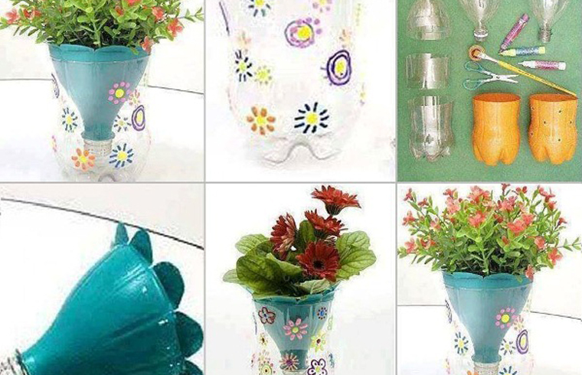
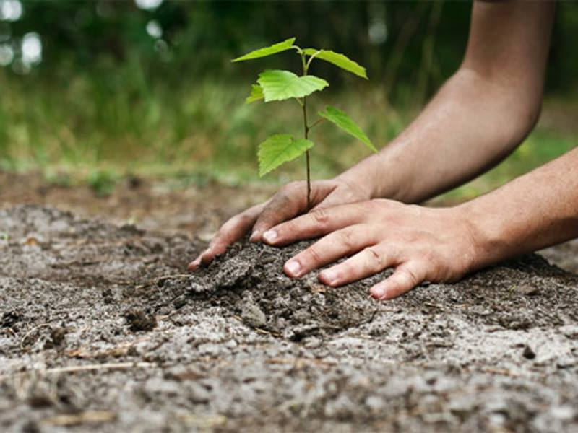

Proces | R | Tehnică/activitate
Procese inteligente pentru producția și utilizarea produselor | R0-refuz | Nu degradez natura și apelez la materiale reciclabile
 | R1-regândire | Prelungesc durata de utilizare a produselor și creez produse multifuncționale
 | R2-reducere | Utilizez resurse naturale cât mai puțin și recondiționez cât mai multe materialelor reciclabile

Slide 8
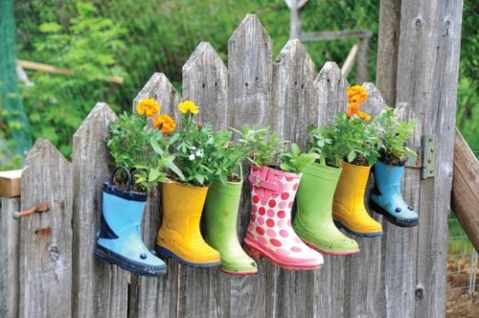
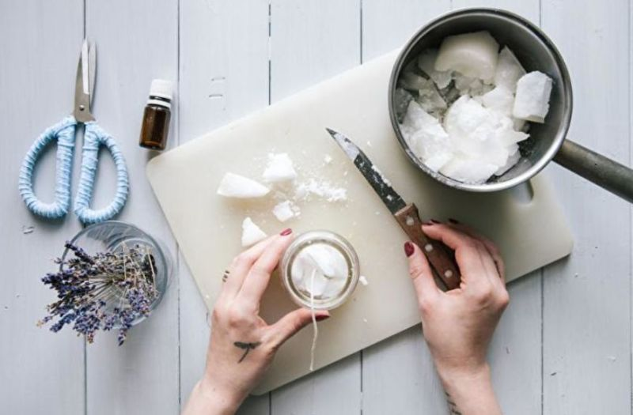

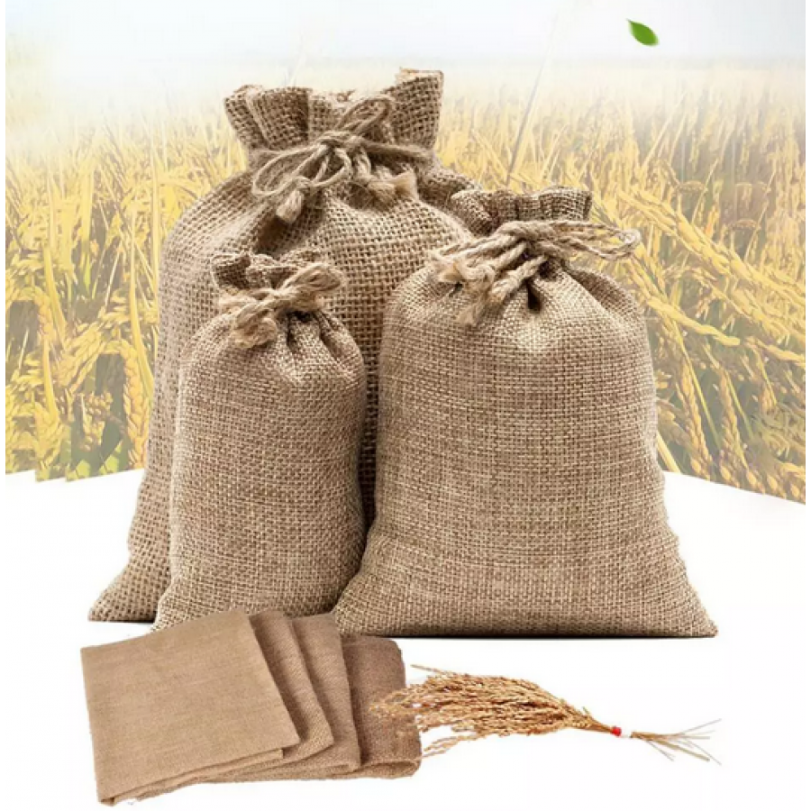
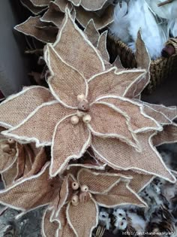
Proces | R | Tehnică/activitate
Extinderea duratei de viață a produselor și a componentelor sustenabilității | R3-refolosire | Reutilizez materialelor reciclabile, construind obiecte noi
 | R4-reparare | Repar echipamentul defect, pentru a putea funcționa conform scopului său
 | R5-restaurare | Recondiționez un produs vechi, astfel încât să fie la modă
 | R6-refabricare | Utilizez un produs aruncat pentru a obține un produs nou cu aceeași întrebuințare
 | R7-redirecționare | Utilizez un produs aruncat pentru a obține un produs nou cu întrebuințări diferite

Slide 9
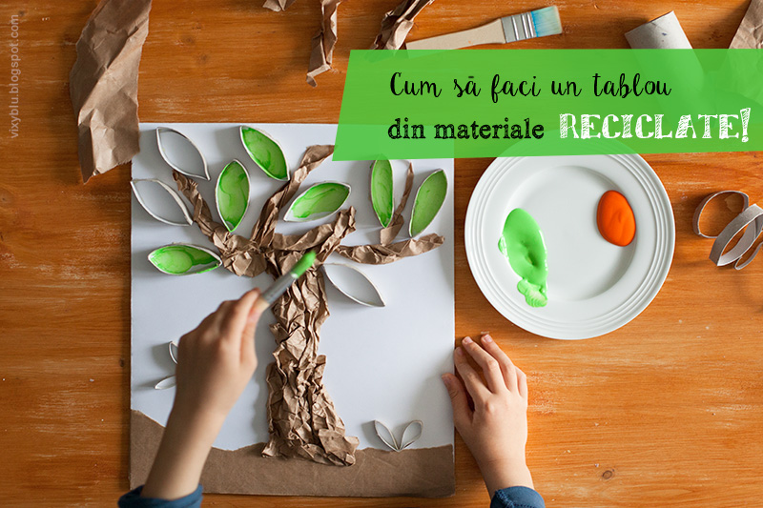
Proces | R | Tehnică/activitate
Utilizarea responsabilă a materialelor și produselor | R8-reciclare | Procesez materialelor folosite pentru a obține produse noi
 | R9-recuperare | Incinerez materialele vechi cu recuperare de energie

Slide 10


Slide 11
Bibliografie
S. Ianculescu, S. Nisipescu, R. Stepa, Managementul mediului , Ed. Matrix Rom București 2002
F. Bran, V. Rojanschi, G. Diaconu, Protecția și ingineria mediului, Ed. Economică, Ediția II 2002
https://lms.jaromania.org/course/view.php?id=79
https://www.portofin.ro/blog/post/sustenabilitatea-afacerii-ce-inseamna-si-ce-masuri-poti-lua-pentru-a-ti-duce-firma-intr-o-directie-sustenabila

Slide 12

„Activitatea sustenabilă înseamnă să construim, să producem și să trăim în armonie cu natura
- nu pe seama ei, ci alături de ea.”
VĂ MULȚUMESC PENTRU ATENȚIE!

